Slide 1

Searching
Part-2
Pertemuan ke-4

Slide 2
Metode-metode Searching
Blind (un-informed)
  Tanpa informasi
  Kompleksitas tinggi
Heuristic (informed)
  Dengan informasi
  Kompleksitas relatif rendah

Slide 3
Parameter Kinerja
Completeness
  Apakah metode tersebut menjamin penemuan solusi jika solusinya memang ada?
Time complexity
  Berapa lama waktu yang diperlukan?
Space complexity
  Berapa banyak memori yang diperlukan?
Optimality
  Apakah metode tersebut menjamin menemukan solusi yang terbaik jika terdapat beberapa solusi berbeda?

Slide 4
Blind (Un-informed) Search
Breadth-First Search (BFS)
Depth-First Search (DFS)
Depth-Limited Search (DLS)
Uniform Cost Search (UCS)
Iterative-Deepening Search (IDS)
Bi-Directional Search (BDS)

Slide 5
Ruang Pencarian
Penghitungan ruang pencarian:
  Faktor pencabangan atau branching factor (b)
  Kedalaman solusi atau depth (d)
8-Puzzle → b = 2,13
Rubik’s cube → b = 13,34
Permainan Catur → rata-rata b = 35

Slide 6
Breadth-First Search (BFS)
Pencarian dilakukan pada semua simpul dalam setiap level scara berurutan dari kiri ke kanan
Jika pada satu level belum diketemukan solusinya, maka pencarian dilanjutkan pada level berikutnya, demikian sterusnya sampai ditemukan solusinya (jika ada solusinya)

Slide 7
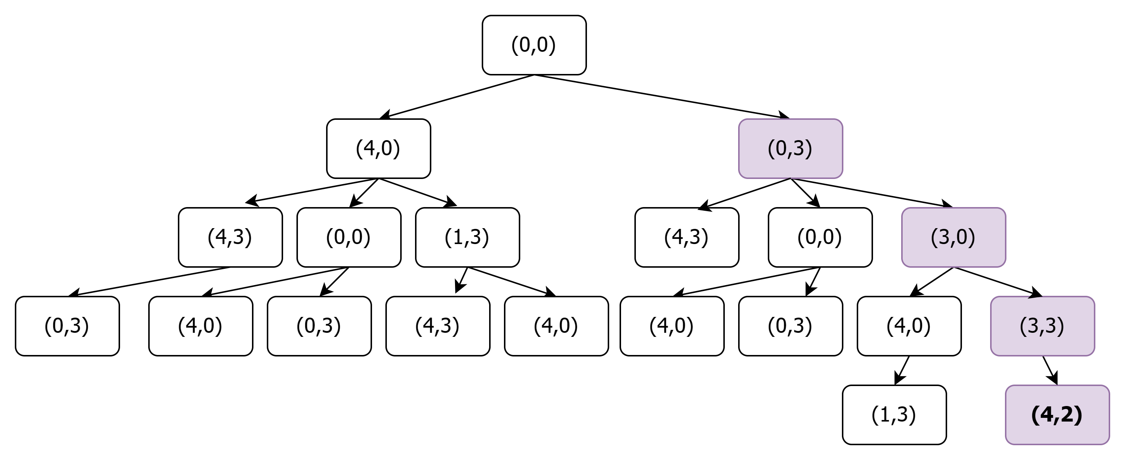
Langkah selanjutnya

Slide 8
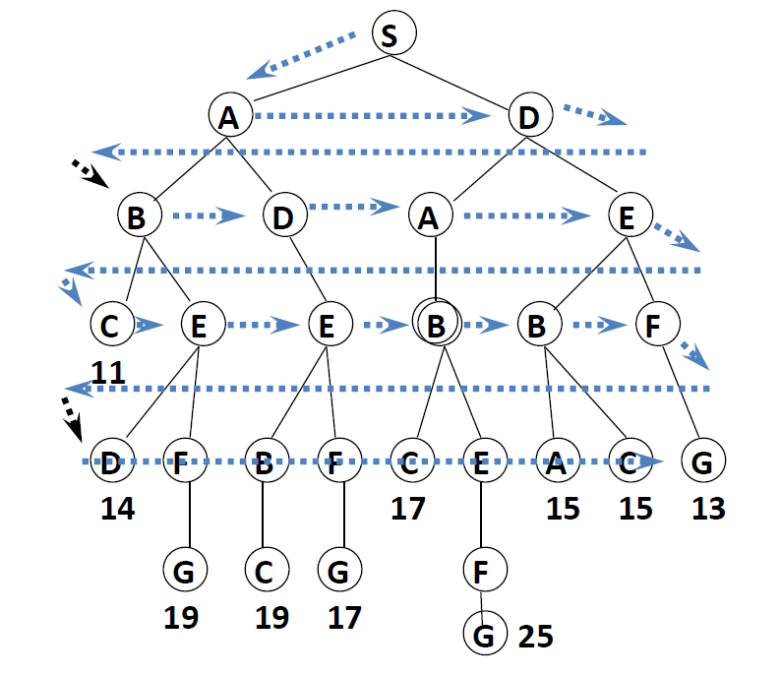

Slide 9
Kinerja BFS
Complete →Ditemukan solusinya
Optimal→Solusi yang ditemukan solusi yang optimal
BFS akan menyimpan semua simpul yang pernah di bangkitkannya.
Tujuannya→dapat melakukan penelusuran simpul-simpul pada sampai level bawah.
Jika b= faktor percabangan (jumlah simpul anak yang dimiliki oleh suatu simpul)
Jika d=kedalaman solusi, maka :
Time complexity = O(b^{d})
Space complexity = O(b^{d})

Slide 10
Kompleksitas BFS
b | d | Simpul | Waktu | Memory
10 | 6 | 10⁶ | 1 detik | 100 MB
10 | 8 | 10⁸ | 100 detik | 10 GB
10 | 14 | 10¹⁴ | > 3 tahun | 1000 TB
Asumsi: 1 simpul = 100 bytes dan kecepatan komputer = 10⁶ simpul/detik.

Slide 11
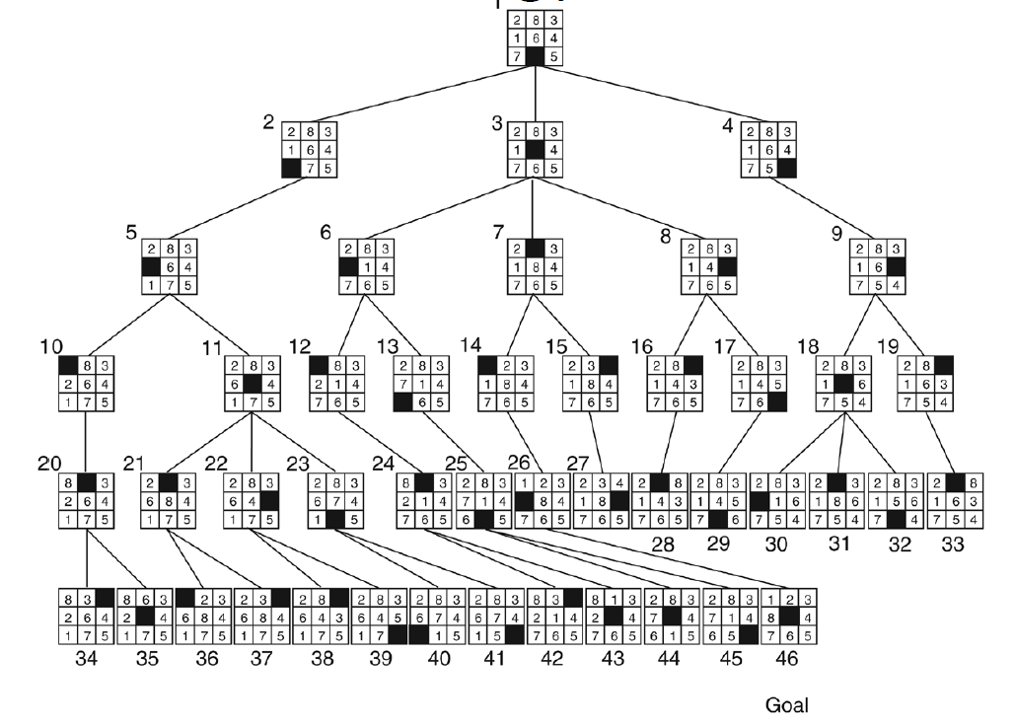
Contoh

Slide 12
Depth-First Search (DFS)
Pencarian dilakukan pada suatu simpul dalam setiap level dari yang paling kiri.
Jika pada level yang terdalam belum ditemukan solusinya, maka pencarian dilanjutkan pada simpul sebelah kanan dan simpul yang kiri dapat dihapus dari memory.
Jika pada level yang paling dalam tidak ditemukan solusinya, maka pencarian dilanjutkan pada level sebelumnya.
Demikian seterusnya dilakukan dengan cara yang sama, sampai ditemukan solusinya.
Kelebihan DFS adalah pemakaian memory yang lebih sedikit dibandingkan dengan BFS
Kelemahannya→jika pohon yang dibangkitkan mempunyai level yang sangat dalam (tak hingga), maka tidak ada jaminan menemukan solusinya

Slide 13
Penelusuran DFS

Slide 14
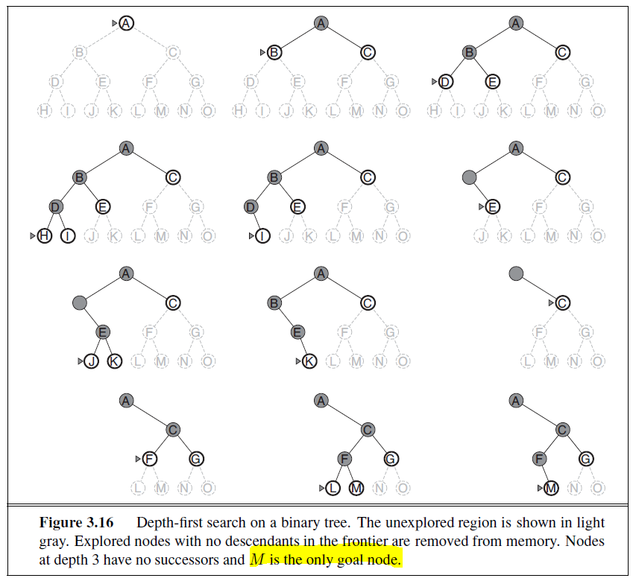

Slide 15
Kinerja algoritma DFS
Solusi tidak Complete
Solusi yang dihasilkan tidak Optimal
Time complexity = O(b^{m})
Space complexity = O(bm)
m : kedalaman maksimum pohon pencarian.

Slide 16
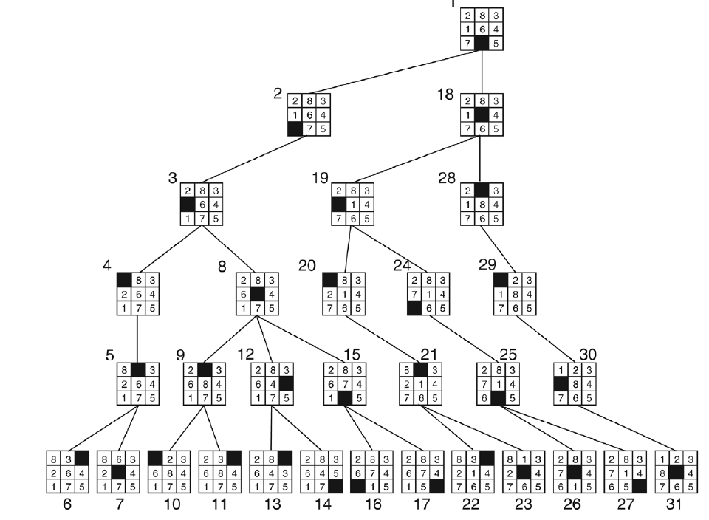
Contoh

Slide 17
Depth-Limited Search (DLS)
DLS→mencoba mengatasi kelemahan DFS (tidak complete) dengan membatasi kedalaman maksimum dari suatu jalur solusi
Sebelum menggunakan DLS harus mengetahui dahulu→berapa level maksimum dari suatu solusinya

Slide 18
Kinerja DLS
Jika Batasan kedalam terlalu kecil, DLS tidak akan menemukan solusi yang ada.
Solusi complete jika l ≥ d
Tidak Optimal
Time complexity = O(b^{l})
Space complexity = O(bl)
l : batasan kedalaman.

Slide 19
Uniform Cost Search (UCS)
BFS menggunakan urutan level dari yang paling rendah sampai yang paling tinggi.
UCS menggunakan urutan biaya dari yang terkecil sampai yang terbesar.
UCS mencari solusi dengan total biaya terendah yang dihitung berdasarkan biaya dari simpul asal ke simpul tujuan.
g(n) = biaya dari simpul asal ke simpul n.

Slide 20
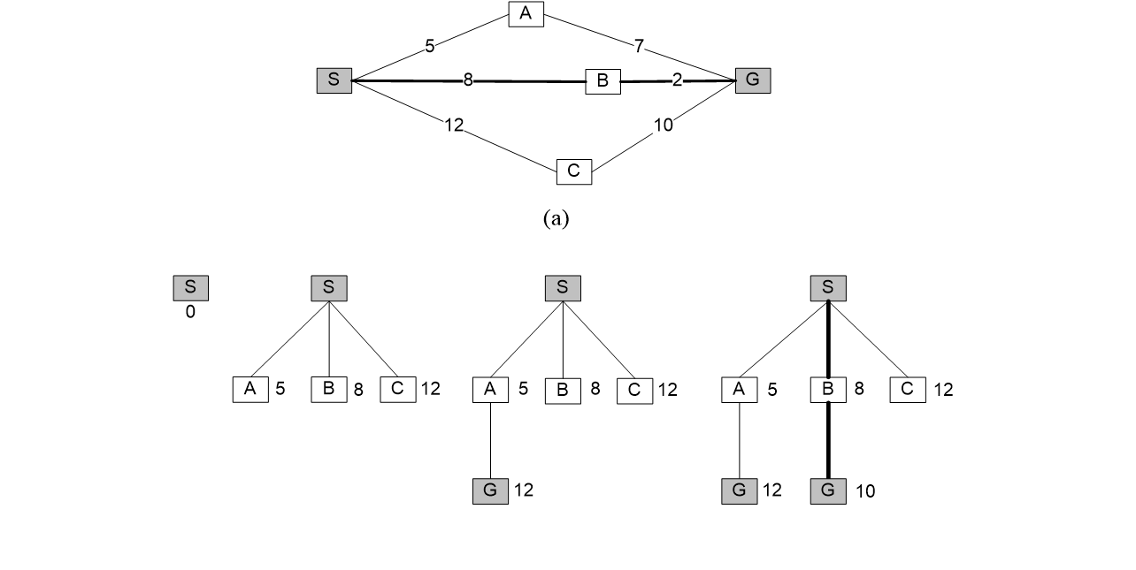
Contoh :

Slide 21
Kinerja Algoritma UCS
Solusinya yang dihasilkan Complete
Solusinya yang diperoleh yang Optimal
Time complexity = O(b^{d})
Space complexity = O(b^{d})

Slide 22
Iterative-Deepening Search (IDS)
BFS → complete dan optimal
DFS → space complexity rendah
IDS = gabungan BFS dan DFS
IDS → complete, optimal, space complexity rendah.
IDS → Time complexity-nya menjadi sangat tinggi
Mengapa?
Karena proses pencarian dilakukan secara iteratif sehingga terjadi proses penelusuran menggunakan algoritma DFS yang berulang-ulang.

Slide 24
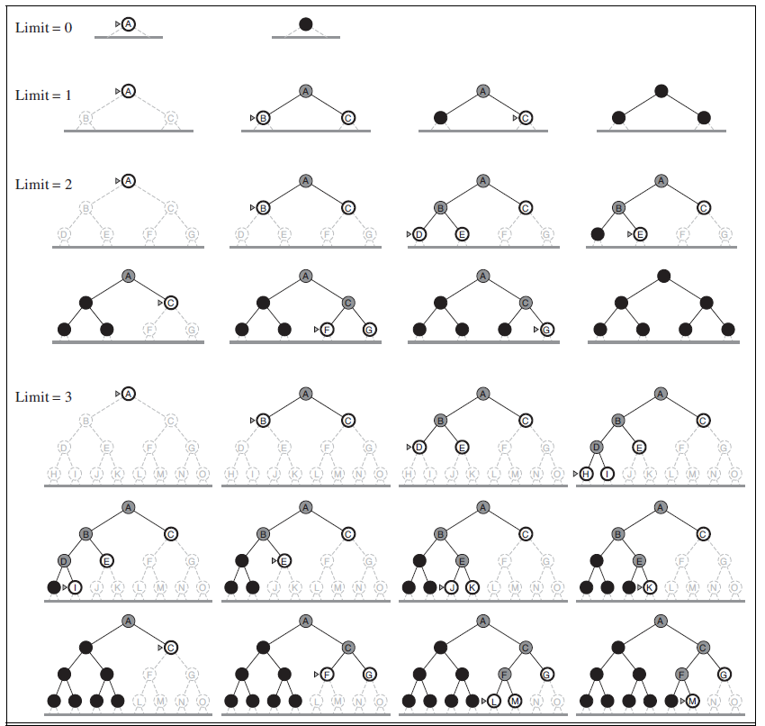

Slide 25
Kinerja algoritma IDS
Solusi yang dihasilkan Complete
Solusinya Optimal
Time complexity = O(b^{d})
Space complexity = O(bd)

Slide 26
Bi-directional Search (BDS)
Pencarian dilakukan dari dua arah : pencarian maju (dari start ke goal) dan pencarian mundur (dari goal ke start).
Ketika dua arah pencarian telah membangkitkan simpul yang sama, maka solusi telah ditemukan, yaitu dengan cara menggabungkan kedua jalur yang bertemu.
Jika pencarian maju menggunakan BFS dan pencarian mundur juga menggunakan BFS, maka jumlah Langkah yang diperlukan adalah sebanyak O(2b^{d/2} )=O(b^{d/2})
Dimana b adlah factor percabangan dan d adalah kedalaman solusi
Jika b=10 dan d=6, maka BFS = (1+10+10²+10³+10⁴+10⁵+10⁶)=1.111.111 simpul, sedangkag BDS hanya = 2*(1+10+10²+10³)=2.222 simpul

Slide 27
Masalah BDS
Pencarian mundur berarti membangkitkan predecessor (simpul induk/parent) dari suatu simpul. Pembangkitan predecessor berarti memerlukan pembalikan operator.
Apakah semua operator dapat dibalik?
Jika terdapat beberapa simpul tujuan yang berbeda?
  Contoh dalam permainan catur
Harus selalu menguji apakah simpul baru yang dibangkitkan sudah pernah dibangkitkan oleh pencarian dari arah yang berlawanan.
Bagaimana menentukan metode pencarian untuk kedua arah tersebut?

Slide 28
Pembalikan Operator
(x,y) If x < 4 | → | (4,y) | Isi penuh jurigen 4 galon
(4,y) | → | (x,y) x < 4 | Kurangi air dalam jurigen 4 galon sehingga menjadi x galon
x bisa bernilai 0, 1, 2, atau 3.
Tanpa skala ukuran, kita tidak mungkin membuang sebagian air sehingga tersisa 1, 2, atau 3 galon.
Satu-satunya cara adalah membuang semua air dari jurigen 4 galon sehingga nilai x yang mungkin adalah 0.

Slide 30
Kinerja Algoritma BDS
Diperoleh solusi (Complete )
Solusi yang dihasilkan Optimal
Time complexity = O(b^{d/2})
Space complexity = O(b^{d/2})
Secara teori BDS mempunyai harapan yang bagus untuk digunakan , hemat waktu maupun memori dan selalu memberikan solusi yang optimal, jika solusinya memang ada.

Slide 31
Perbandingan metode pencarian
Kriteria | BFS | UCS | DFS | DLS | IDS | BDS
Time | b^{d} | b^{d} | b^{m} | b^{l} | b^{d} | b^{d/2}
Space | b^{d} | b^{d} | bm | bl | bd | b^{d/2}
Complete? | Yes | Yes | No | Yes, if l ≥ d | Yes | Yes
Optimal? | Yes | Yes | No | No | Yes | Yes

Slide 32
Pendalaman Materi
Pada kasus 8-puzzle, bisakah digunakan algoritma bidirectional search yang menggunakan Depth First Search (DFS) untuk pencarian maju dan mundurnya?
Berikan alasan dan penjelasannya!.

Slide 33
Daftar Pustaka
Russel, Stuart and Norvig, Peter. 2010. Artificial Intelligence: A Modern Approach. Prentice Hall International, Inc.
Suyanto. 2007. Artificial Intelligence: Searching, Reasoning, Planning and Learning. Informatika, Bandung Indonesia. ISBN: 979-1153-05-1.

